Slide 1



Реализация мер
по стабилизации ситуации в
секторе экономики Республики Мордовия
1

Slide 2


«ВТОРОЙ ПАКЕТ» ФЕДЕРАЛЬНЫХ МЕР ПОДДЕРЖКИ
Упрощенная сертификация
фармацевтической продукции и медицинских изделий
Изменение цены госконтракта в сфере строительства
Поддержка участников госзакупок*
Офсетные контракты
Льготные кредиты по программе 1764
Фиксация кадастровой стоимости на уровне 1 января 2022г.
* Постановление Правительства РФ от 21.03.2022г. №417
2

Slide 3


«ВТОРОЙ ПАКЕТ» ФЕДЕРАЛЬНЫХ МЕР ПОДДЕРЖКИ
Освобождение от уплаты НДС гостиничного бизнеса снижение НДС на 5 лет с 20% до 0% на объекты введенные после 01.01.2022г.
Заявительный порядок возмещения НДС
Авансовые платежи по налогу на прибыль
Снижение размера пени
в период с 09.03.2022г. по 31.12.2022г. расчет пени исходя из 1/300 ставки рефинансирования
Отмена на 2 года обязательных требования по маркировке продукции
3

Slide 4

ФЕДЕРАЛЬНЫЕ МЕРЫ ПОДДЕРЖКИ
реализация на территории Республики Мордовия
«Кредитные каникулы»
Банки: 118 субъектов МСП на сумму 249,3 млн. рублей
Фонд: 59 субъектов МСП на сумму 112 млн.рублей
Разработан цифровой сервис «Биржа импортозамещения»
Обучающий вебинар 24 марта 2022 г.
https://email.etpgpb.ru/landing/2022-03-24-birzha-importozameshcheniya-etpgpb
4

Slide 5



IT-СФЕРА
Грантовая поддержка перспективных ИТ-решений
Упрощенная процедура трудоустройства
для иностранных IT-специалистов
Освобождение от проверок контрольных органов
Освобождение от налога на прибыль
до конца 2024 года
Воспользоваться на текущий момент смогут 39 ИТ-организаций Республики Мордовия (имеют государственную аккредитацию Минцифры России).
утв. Указом Президента РФ № 83 от 02.03.2022 года
5

Slide 6

Первый пакет антикризисных мер
Нулевая % ставка по УСН, ПСН,
расширен перечень видов деятельности
Разработан проект Закона.
Сессия Государственного Собрания Республики Мордовия — 25 марта 2022 г.
Увеличение авансовых платежей до 50% по гос.контрактам от 30 млн. рублей
Ожидается принятие нормативного акта на федеральном и региональном уровнях.
Новый финансовый продукт «Импортзамещение»:
микрозайм до 5 млн. рублей,
сниженная ставка — 5 % годовых
Утверждение Правил предоставления — 28 марта 2022 г.
6

Slide 7

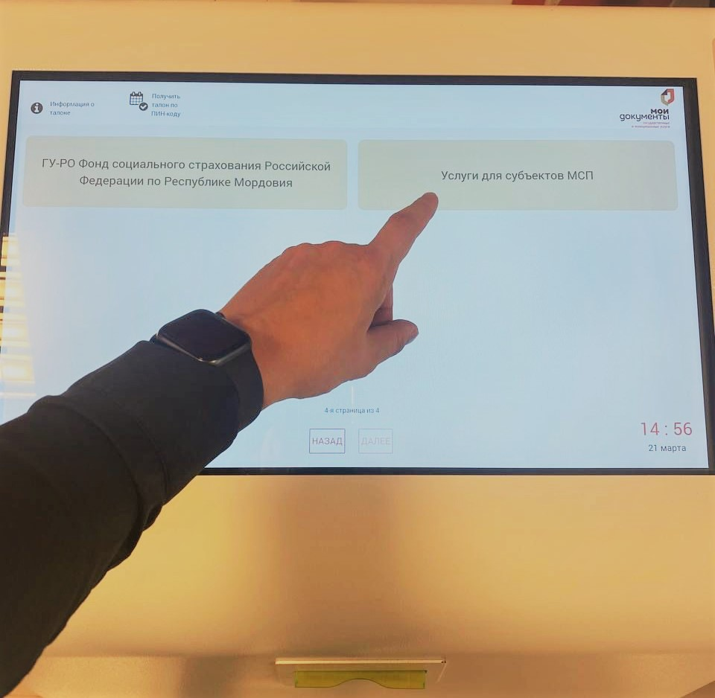
Первый пакет антикризисных мер
Имущественная поддержка:
- отсрочка по оплате арендных платежей в 2022 году
39 арендаторов (74 договора аренды) имущества
85 арендаторов (269 договоров аренды) земельных участков
МФЦ:
выделены дополнительные окна для
предоставления услуг субъектам МСП
Обратились 4 субъекта МСП
- прием заявлений о предоставлении «кредитных
каникул» и реструктуризации долговых обязательств
7

Slide 8

8

Slide 9

Одобрено 25 микрозаймов на сумму 64 млн. рублей
Увеличен максимальный
размер поручительства
по договорам микрозаймов
с 50% до 70%
«Кредитные каникулы» одобрены
48 субъектов МСП
Реструктуризированы 3 микрозайма
Увеличен срок предоставления
поручительства по кредитам
с 5 до 8 лет
Соглашение с Фондом развития промышленности Республики Мордовия.
Поручительство обеспечивает до 50% от суммы займа.
9

Slide 10
Запасы сахара и соли в районах республики*
*по состоянию на 23.03.2022г.
10

Slide 11
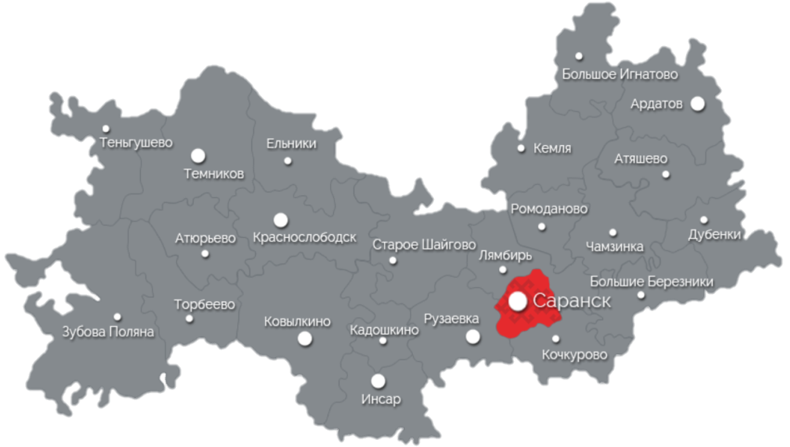
Благодарю за внимание!
11

